Slide 1
Quality Management Concept under the Digital Era
แนวคิดการบริหารงานคุณภาพในยุคดิจิทัล
TAKORN OPASSUWAN & Assoc. Prof. Wichai Chattinnawat
ฐากร โอภาสสุวรรณ และ รศ.ดร. วิชัย ฉัตรทินวัฒน์

Slide 2
Course outline
Industry 4.0 + Quality Management = Quality 4.0
อุตสาหกรรม 4.0 + การบริหารงานคุณภาพ = การบริหารงานคุณภาพ 4.0
Industry 4.0
อุตสาหกรรม 4.0
Quality 4.0
การบริหารงานคุณภาพ 4.0
Quality Management
การจัดการคุณภาพ
What is industry 4.0?
อุตสาหกรรม 4.0 คืออะไร?
Industrial revolution
การปฏิวัติอุตสาหกรรม
Key technologies of industry 4.0
เทคโนโลยีที่สำคัญในอุตสาหกรรม 4.0
The impacts of Industry 4.0
ผลกระทบของอุตสาหกรรม 4.0
What is Quality 4.0?
คุณภาพ 4.0 คืออะไร?
How smart factory reduces costs of quality?
โรงงานที่ทันสมัยสามารถลดต้นทุนคุณภาพได้อย่างไร?
Case study: Future Factory
กรณีศึกษา โรงงานในอนาคต
What Industrial revolution is Quality?
การปฏิวัติอุตสาหกรรมเกี่ยวข้องอย่างไรต่อคุณภาพ?
What is Quality Management?
การจัดการคุณภาพคืออะไร?
Juran's Quality Trilogy
ไตรศาสตร์ด้านคุณภาพของจูลัน
Cost of quality
ต้นทุนคุณภาพ

Slide 3
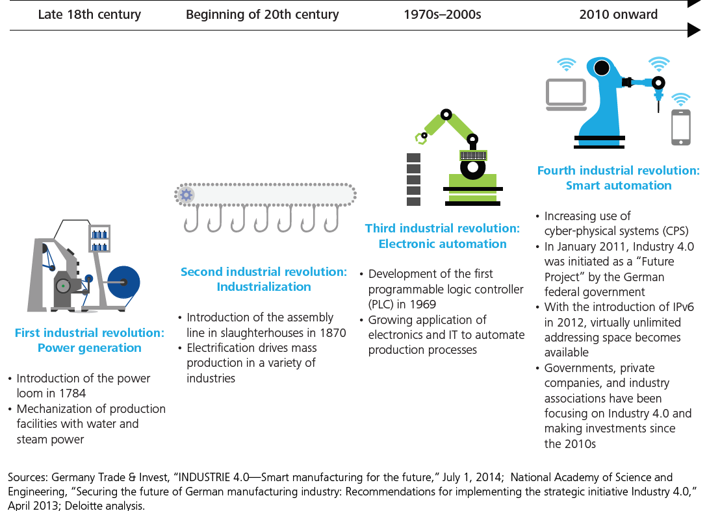
Industrial 4.0 and Industrial revolution อุตสาหกรรม 4.0 และการปฏิวัติทางอุตสาหกรรม
“Industry 4.0 connects embedded system production technologies and smart production processes to pave the way to a new technological age which will radically transform industry and production value chains and business models.”
อุตสาหกรรม4.0 ได้เชื่อต่อระบบการผลิต เทคโนโลยี และการผลิตอัฉริยะเข้าด้วยกัน เพื่อสร้างแนวทาง ใหม่ยุคเทคโนโลยีที่เปลี่ยนอุตสาหกรรมและห่วงโซ่คุณค่าการผลิต รวมถึงรูปแบบทางธุรกิจ
—Germany Trade and Invest
การปฏิวัติอุตสาหกรรมครั้งที่ 4
การเพิ่มปริมาณการประยุกตืใช้ระบบบ CPS
เดือน มค 2011 การปฏิวัติอุตสาหกรรมครั้งที่ 4 ได้เกิดขึ้นภายใต้ดครงการริเริ่มของรัฐบาลเยอรมัน
ใน ค.ศ 2012 ได้มีการใช้ระบบ IPV6 อย่างแพร่หลาย เกิดพื้นที่การพัฒนาอย่างไม่มีขอบขีดจำกัด
รัฐบาล องค์กรธุรกิจ และสมาพันธ์อุตสาหกรรมต่างๆ ได้ให้ความสนใจเกี่ยวกับ ระบบอุตสาหกรรม 4.0 และได้เกิดการลงทุนพัฒนาอย่างมากตั้งแต่ ค.ศ. 2010
การปฏิวัติอุตสาหกรรมครั้งที่ 3
การพัฒนาระบบ PCL ขึ้นใช้ใน ค.ศ. 1969
การใช้อิเลคทรอนิคส์ และระบบไอที ในการผลิตแบบอัตโนมัต
การปฏิวัติอุตสาหกรรมครั้งที่ 2
การสร้างไลน์การผลิตในโรงแปรรูปสัตว์
การใช้ไฟฟ้าช่วยในการผลิตและเพิ่มผลผลิต
การปฏิวัติอุตสาหกรรมครั้งที่ 1
การใช้เครื่องทอผ้าด้วยไฟฟ้า ใน ค.ศ1784
การใช้กลไกของน้ำและไอน้ำในโรงงาน
Germany Trade & Invest, “Smart manufacturing for the future,” http://www.gtai.de/GTAI/Content/EN/Invest/_SharedDocs/Downloads/GTAI/Brochures/Industries/industrie4.0-smart-manufacturing-for-the-future-en.pdf; National Academy of Science and Engineering, “Securing the future of German manufacturing industry: Recommendations for implementing the strategic initiative Industry 4.0”

Slide 4
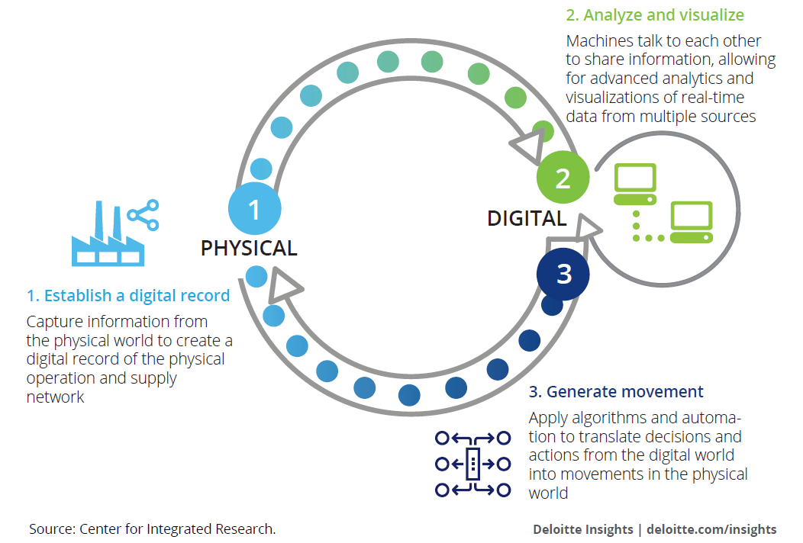
Transformation and Integration of digital information การเปลี่ยนแปลงและการเชื่อมโยงข้อมูลดิจิทัล
2. การวิเคราะห์และเฝ้าระวัง
เครื่องจักรสามารถสื่อสารระหว่างกันได้ เพื่อแชร์ข้อมูลและให้ระบบการวิเคราะห์อัฉริยะขั้นสูงเข้ามามีบทบาทในการเฝ้าระวังอย่างทันเวลา ได้จากหลายแหล่ง
Shifting to real-time access to data and intelligence will fundamentally transform the way to conduct business.
การเปลี่ยนสู่การเข้าถึงข้อมูลและผลตัดสินใจแบบทันเวลาจะเปลี่ยนวิถีการดำเนินงานทางธุรกิจ
This shift is driven by the continuous and cyclical flow of information and actions between physical and digital worlds called ‘The Physical-to-Digital-to-Physical (PDP) loop’
การเปลี่ยนแปลงถูกดำเนินอย่างต่อเนื่องเป็นวงจรโดยอาศัยข้อมูลและผลจากการดำเนินงานร่วมกันระหว่าง ระบบอุปกรณ์ และ ระบบดิจิทัล เชื่องโยงกันเรียกว่า Physical-to-Digital-to-Physical : PDP
สร้างระบบเก็บข้อมูลดิจิทัล
เก็บข้อมูลจากระบบอุปกรณ์เพื่อสร้างผลบันทึกให้แก่ระบบดิจิทัล สำหรับการทำงาน และระบบบโครงข่าย
3. การสร้างการเปลี่ยนแปลง
ประยุกต์ใช้หลักการประมวลผลอัตโนมัติเพื่อแปลงการตัดสินใจและการทำงานในระบบดิจิทัล ให้สู่การทำงานควบคุมของระบบอุปกรณ์
Source: Forces of change: Industry 4.0
A Deloitte series on Industry 4.0
Notes:
To achieve this process, Industry 4.0 combines relevant physical and digital technologies, including analytics, additive manufacturing, robotics, high-performance computing, natural language processing, artificial intelligence and cognitive technologies, advanced materials, and augmented reality → The nine technologies for industry 4.0

Slide 5
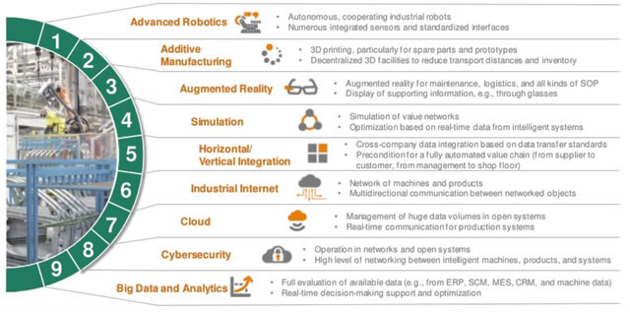
The Nine Pillars of Technological Advancement of Industry 4.0 เสาหลัก 9 ด้านของความรุดหน้าด้านเทคโนโลยีอุตสาหกรรม 4.0
ระบบหุ่นยนต์อัฉริยะ
ระบบการขึ้นรูปแบบสามมิติ
ระบบความเสมือนจริง
ระบบการจำลองสถาณการณ์
การเชื่องโยงแนวดิ่งและแนวนอน
อินเตอร์เนท อุตสาหกรรม
ระบบการประมวลผลแบบก้อนเมฆ
ระบบความปลอดภัยไซเบอร์
ระบบการวิเคราะห์เหมืองข้อมูล
Source: Boston Consulting Group

Slide 6
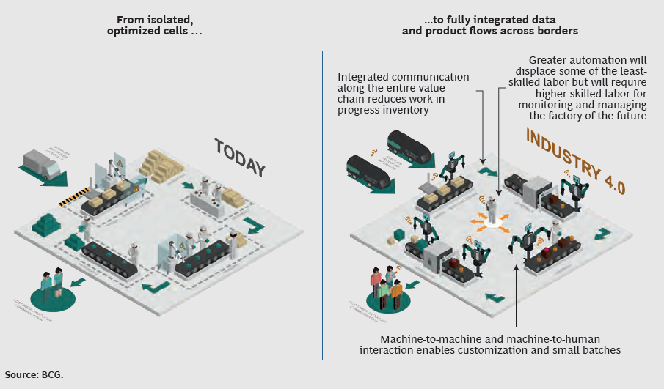
Changing Traditional Manufacturing to Smart Factory
With industry 4.0, the nine pillars of technological advancement will transform production
ด้วยระบบอุตสาหกรรม 4.0 เสาหลักเทคโนดลยี 9 ด้านของความก้าวหน้าทางเทคโนโลยีจะเป็นตัวเปลี่ยนระบบการผลิต
From isolated, optimized cells to a fully integrated, automated and optimized production flow, leading to great efficiencies and changing traditional production relationships among suppliers, producers and customer – as well as between human and machine
จากระบบหน่วยการทำงานที่ดีแต่ละหน่วยงานและอิสระจากกัน ได้ถูกเปลี่ยนไปสู่การเชื่องโยงระบบเข้าด้วยกัน ทำให้เกิดผลิตภาพที่สูงมาก และเกิดการเปลี่ยนแปลงความสัมพันธ์ ระหว่าง ผู้ส่งมอบ ผู้ผลิต และลูกค้า รวมถึงระหว่างคนและเครื่องจักร

Slide 7
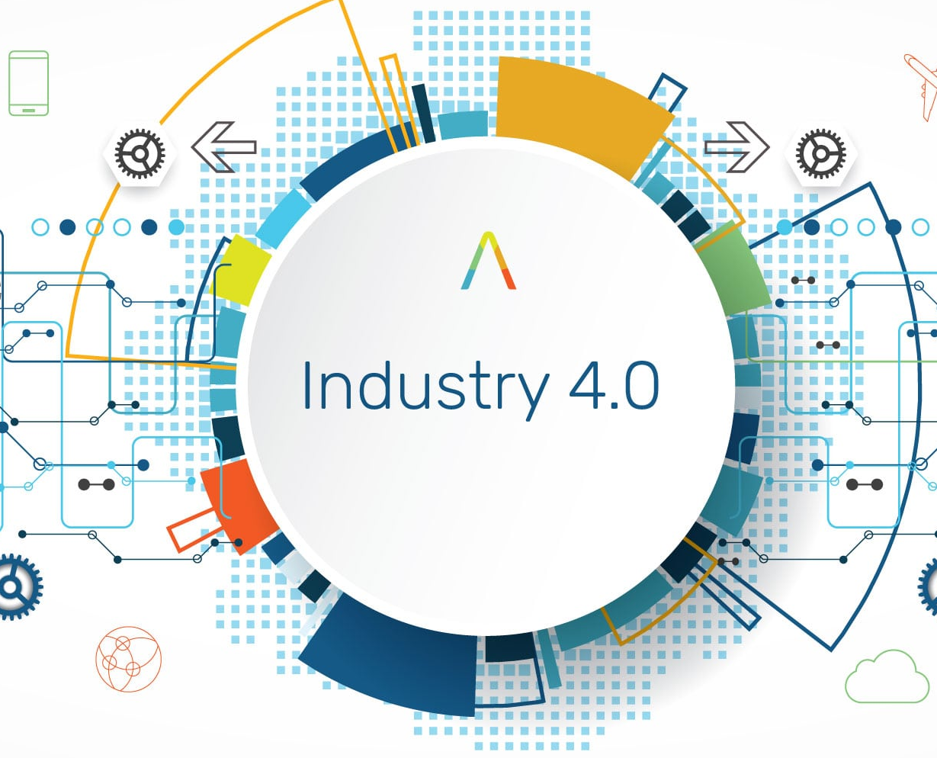
Class discussion
Why does Industry 4.0 matter in this era?
ทำใมอุตสาหกรรม 4.0ถึงมีความสำคัญในยุคนี้?

Slide 8
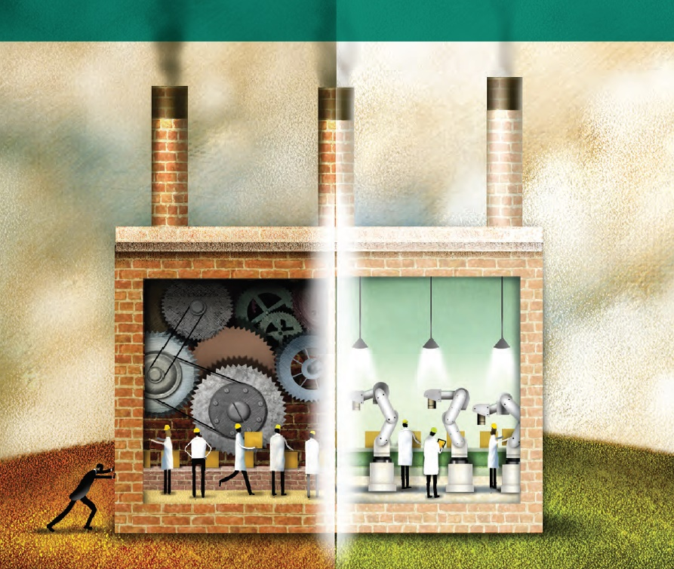
Why does Industry 4.0 matter?
“Industry 4.0 touches everything in our daily lives”
อุตสาหกรรม 4.0 เกี่ยวข้องกับทุกส่วนการใช้ชีวิต
“It’s not just about the supply chain or manufacturing–it’s about business operations
and revenue growth”
อุตสาหกรรม4.0 เกิดผลกระทบไม่ใช่เพี่ยงแค่ ห่วงโซ่อุปทาน หรือการผลิต แต่ยังส่งผลต่อระบบการดำเนินงานและการเติบโตทางธุรกิจ
“Industry 4.0 integrates the digital and physical worlds”
อุตสาหกรรม 4.0 เชื่อมโยงโลกและข้อมูลเข้าด้วยกัน
Source: Forces of change: Industry 4.0
A Deloitte series on Industry 4.0
Notes:
1. “Industry 4.0 touches everything in our daily lives”
I4.0 does not just touch ‘manufacturers’ but all of us
I4.0 will change how we make things but it could also affect how those things are moved, how customer interact with them and the experience they expect to have as they interact with companies
Beyond that, it could drive changes in the workforce, requiring new skills and roles.
Good example: this is the reason why we have to study this course!
2. “Industry 4.0 integrates the digital and physical worlds
- Beyond the digital thread, the use of the digital twin can enable organizations to gain insight into the inner workings of systems or facilities, simulate possible scenarios, and understand the impacts of changes in one node on the rest
of the network.
3. It’s not just about the supply chain or manufacturing–it’s about business operations and revenue growth
I4.0 is broader than just supply chain or production: Industry 4.0 capabilities can improve business operations and revenue growth, transforming products, the supply chain, and the customer experience.
Impact on product: transform the way products are designed and developed. Lead to business model.
Impact on supply chain: I4.0 enables the smart factory, connect supply network and logistics capabilities and inform planning and inventory processes
Impact on customers: enhance the customer experience, direct selling and marketing strategies though data gathered though intelligent products and services. Customers can interact with the object.

Slide 9
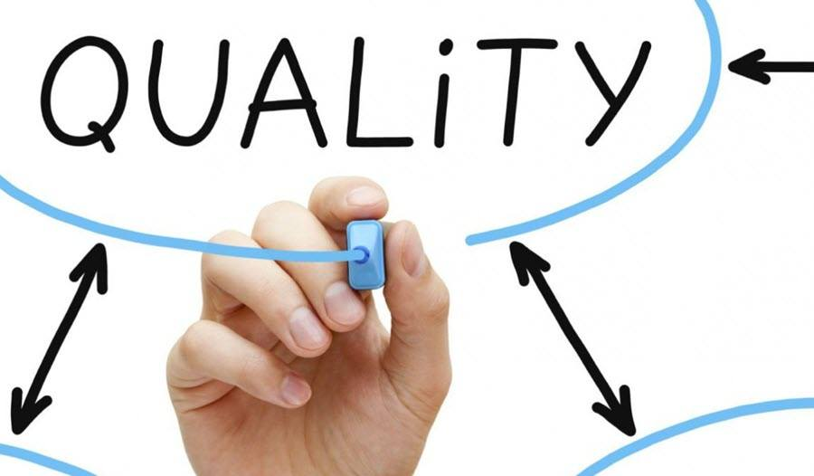
What is Quality? คุณภาพ หมายถึงอะไร?
Definition of quality นิยามคุณภาพ
Conformance to specification (British Defense Industries Quality Assurance Panel) ความสอดคล้องต่อข้อกำหนด
Conformance to requirements (Philip Crosby) ความสอดคล้องต่อความต้องการ
Fitness for purpose or use (Juran) ความตรงเงื่อนไขในการใช้งาน
A predictable degree of uniformity and dependability, at low cost and suited to the market (Edward Deming) ความสามารถในการยืนยันทำนายความสมบูรณ์และความเชื่อถือ ในราคาต่ำ และเหมาะสมกับตลาด
Meeting the (stated) requirements of the customer- now and in the future (Mike Robinson) การบรรลุถึงข้อกำหนดของลูกค้า ทั้งในปัจจุบันและในอนาคต
The totality of features and characteristics of a product or service that bears on its ability to satisfy stated or implied needs (ISO 8402) คุณลักษณะปรากฏทั้งหมดของผลิตภัณฑ์หรือบริการที่สามารถตอบสนองต่อข้อเรียกร้องหรือความต้องการ
degree to which a set of inherent characteristics fulfils requirement (ISO 9000) ปริมาณขนาดของคุณลักษณะที่ปรากฏภายในของผลิตภัณฑ์ตอบสนองต่อความต้องการ

Slide 10
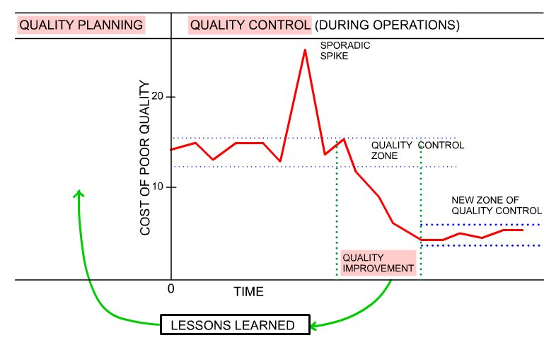
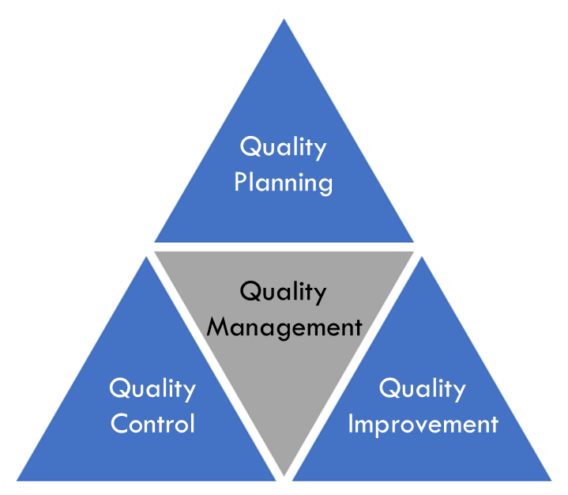
Quality Management: Juran’s Quality Trilogy การจัดการคุณภาพ : ไตรศาสตร์ด้านคุณภาพของจูลัน
Quality Management According to Juran consisted of three basic processes called ‘Juran’s Trilogy’
การจัดการคุณภาพ ตามนิยามของจูลันประกอบด้วย 3 กระบวนการพื้นฐาน เรียกว่าไตรศาสตร์ของจูลัน
Quality Planning is the activity of developing the products and processes required to meet customer’s needs.
การวางแผนคุณภาพ เป็นกิจกรรมในการพัฒนาผลิตภัณพ์และกระบวนการเพื่อตอบสนองต่อความต้องการของลูกค้า
การวางแผนคุณภาพ
การควบคุมคุณภาพ
การเปลี่ยนแปลงอย่างฉับพลัน
Quality improvement aims to attain levels of performance that are
unprecedented—levels that are significantly better than any past level.
การปรับปรุงคุณภาพ เพื่อให้บรรลุถึงระดับของสมรรถนะที่ได้เปรียบการแข่งขัน มีระดับสมรรถนะที่ดีและสูงกว่าเดิมที่มีอยู่
ต้นทุนคุณภาพ
ช่วงขอบเขตการควบคุมคุณภาพ
ช่วงขอบเขตใหม่การควบคุมคุณภาพ
การปรับปรุงคุณภาพ
Quality control is the process used by operational personnel to ensure that their processes meet the product and service requirements.
การควบคุมคุณภาพ เป็นกระบวนการที่ใช้ในระดับปฏิบัติการเพื่อประกันว่ากระบวนการผลิตสอดคล้องต่อความต้องการด้านผลิตภัณฑ์และการบริการ
วงจรการเรียนรู้

Slide 11
Cost of Quality ต้นทุนคุณภาพ
Quality costs are those incurred in excess of those that would have been incurred if the product were built or the service performed exactly right the first time
ต้นทุนคุณภาพ คือต้นทุนที่เกิดขึ้น และคาดว่าจะเกิดขึ้น ที่เกี่ยวข้อง ถ้าผลิตภัณฑ์ได้ถูกสร้างขึ้นหรือการบริการได้ถูกดำเนินไปอย่างถูกต้องเริ่มแรก
Prevention cost
ต้นทุนการป้องกัน
The costs of all activities specifically designed to prevent poor quality in products or services.
ต้นทุนของทุกกิจกรรมที่ได้ถูกออกแบบเฉพาะเพื่อป้องกันความด้อยคุณภาพของผลิตภัณพ์หรือบริการ
Appraisal cost
ต้นทุนการประเมิน
The costs associated with measuring, evaluating, or auditing products or services to assure conformance to quality standards and performance requirements.
ต้นทุนที่เกี่ยวกับการวัด ประเมิน และตรวจสอบผลิตภัณพ์หรือบริการ เพื่อสร้างการประกันความสอดคล้องต่อมาตรฐานด้านคุณภาพและความต้องการด้านสมรรถนะ
Internal failure cost
ต้นทุนความเสียหายภายใน
Failure costs occurring prior to delivery or shipment of the product, or the furnishing of a service, to the customer.
ต้นทุนจากความเสียหายของผลิตภัณฑ์หรือบริการที่เกิดขึ้นก่อนการส่งมอบไปยังลูกค้า
External failure cost
ต้นทุนความเสียหายภายนอก
Failure costs occurring after delivery or shipment of the product, and during or after furnishing of a service, to the customer.
ต้นทุนจากความเสียหายของผลิตภัณฑ์หรือบริการที่เกิดขึ้นหลังจากการส่งมอบไปยังลูกค้า
Source: Juran's Quality Handbook: The Complete Guide to Performance Excellence

Slide 12
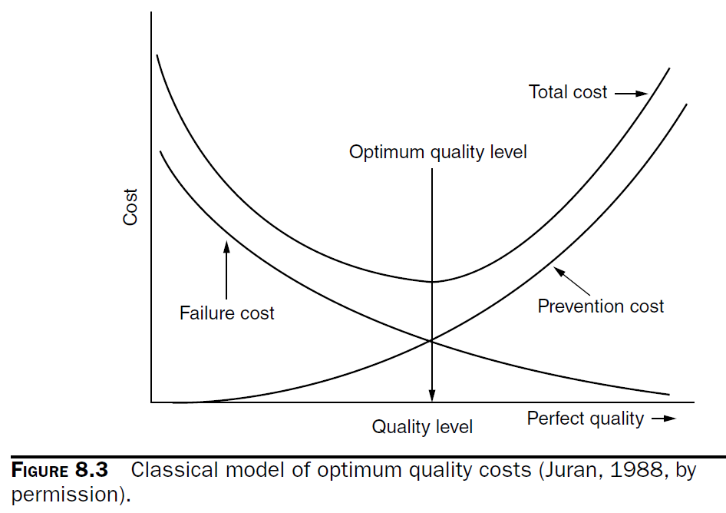
Cost of Quality ต้นทุนคุณภาพ
ต้นทุนรวม
ระดับคุณภาพที่ดีที่สุด
ต้นทุน
ต้นทุนความเสียหาย
ต้นทุนการป้องกัน
Source: Juran's Quality Handbook: The Complete Guide to Performance Excellence
ระดับคุณภาพ
ระดับคุณภาพเป็นเลิศ

Slide 13
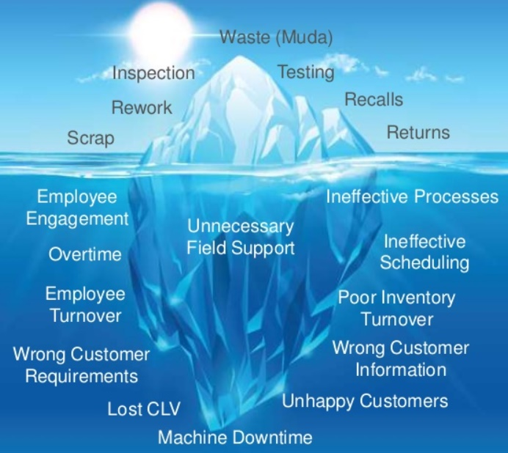
Why Cost of Quality really matters? ทำไมต้นทุนคุณภาพจึงมีความสำคัญ?
Costs of quality are the most difficult to measure (December 2016 Intelex Quality Survey)
ต้นทุนคุณภาพเป็นสิ่งที่วัดได้ยากมากที่สุด
What’s underneath the iceberg is significant and often overlooked
สิ่งที่อยู่ภายใต้ภูเขาน้ำแข็ง คือสิ่งสำคัญที่มักจะถูกมองข้าม
Investing in Quality will give high return in revenue and profit
การลงทุนด้านคุณภาพ จะช่วยให้เกิดผลตอบแทนและกำไรที่สูงขึ้น

Slide 14
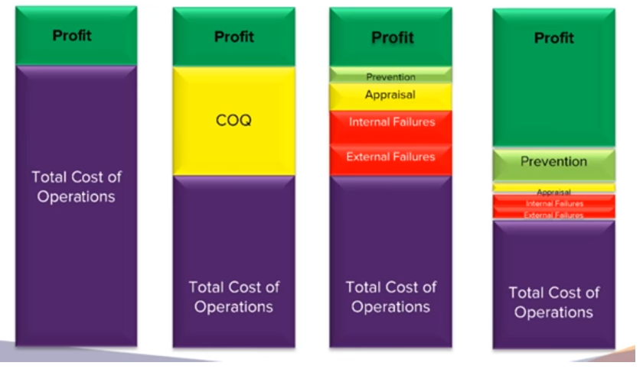
What is Quality 4.0? อะไรคือ คุณภาพ 4.0?
Quality 4.0 certainly includes the digitalization of quality management. More importantly it is the impact of that digitalization on quality technology, processes and people.
คุณภาพ 4.0 ต้องประกอบด้วยการจัดการคุณภาพด้วยดิจิทัล และที่สำคัญยิ่งคือผลกระทบของการจัดการเทคโนโลยี กระบวนการ และแรงงานด้วยดิจิทัล
With Quality 4.0, firm can earn more profit and reduce cost, especially internal and external failure cost
ด้วยระบบคุณภาพ 4.0 องค์กรสามรถได้รับผลกำไรสูงขึ้น ต้นทุนลดลง โดยเฉพาะต้นทุนความเสียหายทั้งภายในและภายนอก
Global manufactures expect digitization will help them increase annual revenues by 2.9% while reducing costs by 3.6% (PwC 2016 Global Industry 4.0 Survey)
ผู้ประกอบการทั่วโลก คาดว่า ระบบดิจิทัลจะช่วยเพิ่มรายได้ 2.9 % ในขณะที่ต้นทุนสามารถลดลงได้ 3.6%
Productivity increases of 4%-5% per year
ผลิตภาพเพิ่มขึ้น 4%-5% ต่อปี
Quality improvements that result in defects being cut by 50% การปรับปรุงคุณภาพช่วยลดของเสียได้ถึง 50%
On-time delivery increases from 82%-98%
การส่งมอบตรงเวลาเพิ่มขึ้น 82%-98%
(Rockwell Automation)

Slide 15
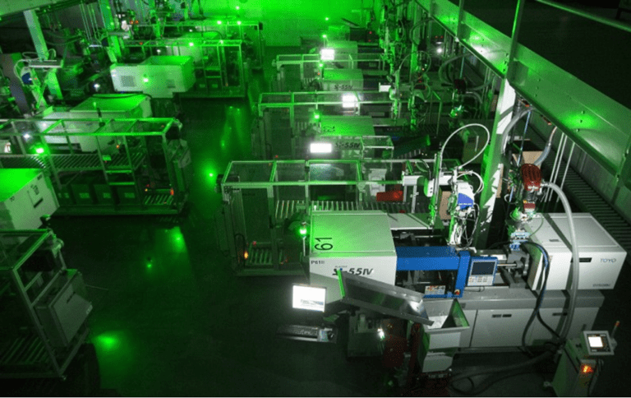
Future Factory: How Technology Is Transforming Manufacturing? โรงงานในอนาคต เทคโนโลยีสามารถเปลี่ยการผลิตได้อย่างไร?
Case study: FANUC, the Japanese robotics company
กรณีศึกษา บ FANUC ผู้ผลิตหุ่นยนต์ประเทศญี่ปุ่น
Operating a “lights-out” factory since 2001, where robots build other robots completely unsupervised for nearly a month at a time.
ทำงานต่อเนื่องไม่หยุดโดยใช้หุ่นยนต์สร้างหุ่นยนต์ ได้โดยไม่ต้องมีการควบคุมของคน โดยสามารถทำงานได้เองแต่ละครั้งได้นานเป็นระยะวลาเกือบเดือน
The factory is outfitted with 20 industrial robots that can pick, pack, and transfer packages with no human presence or oversight.
โรงงานสามารถบรรจุหุ่นยนต์ขนาดอุตสาหกรรมได้ถึง 20 ตัว ที่สามารถหยิบ บรรจุ และส่งมอบชิ้นงานได้เองโดยไม่ต้องผ่านการควบคุมของคน
Without robots, it would take as many as 500 workers to fully staff this 40K square foot warehouse — instead, the factory requires only five technicians to service the machines and keep them working.
หากปราศจากหุ่นยนต์อุตสาหกรรมเหล่านี้ โรงงานอาจจะต้องใช้คนงานสูงถึง 500คน สำหรับขนาดพื้นที่คลังสินค้าสี่หมื่นตารางฟุต ในขณะเดียวกันโรงงานใช้คนระดับเทคนิคเพียง 5 คน เพื่อคอยบริการให้เครื่องจักรให้สามารถทำงานได้
Source: https://www.cbinsights.com/research/future-factory-manufacturing-tech-trends/#quality

Slide 16
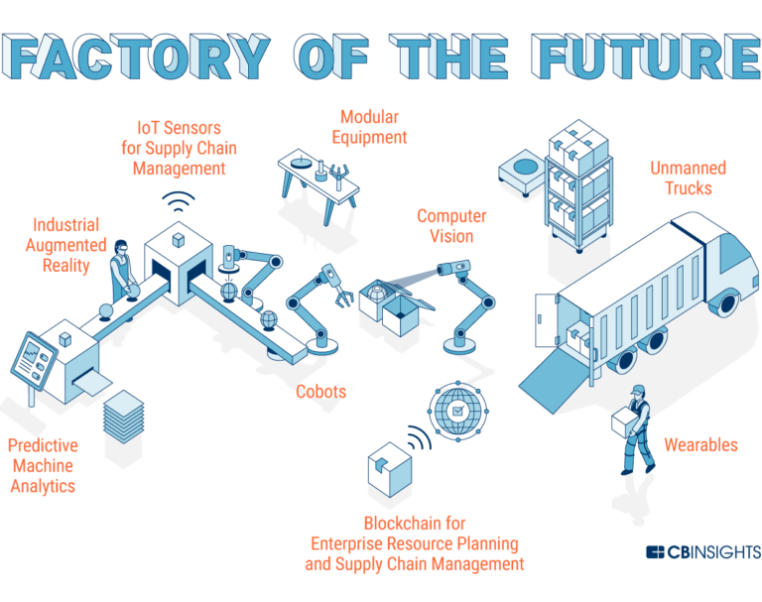
Future Factory: How Technology Is Transforming Manufacturing ? โรงงานในอนาคต เทคโนโลยีสามารถเปลี่ยนการผลิตได้อย่างไร?
8 different steps of the manufacturing process to Future Factory
8 ขั้นตอนของกระบวนการเพื่อเข้าสู่โรงงานแห่งอนาคต
Go to https://www.cbinsights.com/research/future-factory-manufacturing-tech-trends/#quality
Notes:
Go to https://www.cbinsights.com/research/future-factory-manufacturing-tech-trends/#quality)

Slide 17
Role-play
Arrival of Industry 4.0 Era: What should we do next?
การเข้าสู่ยุคอุตสาหกรรม 4.0
เราควรจะทำอย่างไรต่อไป?
Source: https://www.i-scoop.eu/manufacturing-industry/?fbclid=IwAR2k2T9_YyxroWoUS-EBa5U7k1QjYRfuMHPwRUOrxLBdHuGDu_sF8ywtXeY

Slide 18
The arrival of Industry 4.0: What should we do next? การเข้าสู่ยุคอุตสาหกรรม 4.0 เราควรจะทำอย่างไรต่อไป?
Due to the arrival of industry 4.0, a young and new CEO of Company A is worried if the company will not be able to compete with the competitors in the market. He then has as a new vision to transform the existing operation to be smart factory.
สืบเนื่องจากการเข้าสู่ยุคอุตสาหกรรม 4.0 ผู้บริหารสูงสุดของบริษัทแห่งหนึ่ง กำลังกังวลว่าบริษัทจะไม่สามารถแข่งขันกับคู่แข่งจำนวนมากได้ในตลาด เขามีวิสัยทัศน์ใหม่ที่จะเปลี่ยนการทำงานให้เป็นโรงงานอัฉริยะ
Smart factory is the key!
But how can my people think like me?
โรงงานอัฉริยะคือกุญแจที่สำคัญ
แต่ว่า เราจะทำให้คนอื่นคิดเหมือนเราได้อย่างไร
CEO
Notes:
Situation: Due to the arrival of industry 4.0, CEO of Company A has a new vision to transform the existing operation to be smart factory in response to industry 4.0 and competing with the competitors. However, the main concern is that the company staff are still lack of industry 4.0 awareness. CEO hence decides to organize a meeting with the representatives from all departments to announce the new vision and create the awareness.

Slide 19
The arrival of Industry 4.0: What should we do next? การเข้าสู่ยุคอุตสาหกรรม 4.0 เราควรจะทำอย่างไรต่อไป?
The young CEO then arranges the meeting with managers from all functions in the company. He explains why the company needs to respond to industry 4.0 to makes sure that everyone is on the same page.
ผู้บริหารสูงสุดของบริษัทได้เรียกประชุมผู้จัดการจากทุกแผนก เขาได้อธิบายว่าทำไมบริษัทถึงต้องปรับตัวให้เข้ากับอุตสาหกรรม 4.0 เพื่อให้ทุกคนได้มีกรอบความคิดที่ตรงกัน
Marketing manager
Production manager
Logistics and warehouse manager
Quality assurance manager
R&D manager
HR Manager
CEO
Group 1
กลุ่ม 1
Group 2
กลุ่ม 2
Group 3
กลุ่ม 3
Group 4
กลุ่ม 4
Group 5
กลุ่ม 5
Group 6
กลุ่ม 6

Slide 20
The arrival of Industry 4.0: What should we do next? การเข้าสู่ยุคอุตสาหกรรม 4.0 เราควรจะทำอย่างไรต่อไป?
Now, it is your turn…
I want to hear your thought
ผมต้องการรับฟังความคิดจากพวกคุณ
What your function does?
หน่วยงานของคุณทำหน้าที่อะไร?
How important your function is in industry 4.0 era?
หน่วยงานของคุณมีความสำคัญอย่างไรในยุคอุตสาหกรรม 4.0?
How your function will respond to itหน่วยงานของคุณควรจะทำอะไร?
10 minutes for brainstorming and 3 minutes for presentation ให้ใช้เวลา 10 นาทีระดมสมอง และ 3 นาทีในการนำเสนอ
CEO

Slide 21
Assignment งานที่ต้องทำ
Read Chapter 13: Strategic Deployment in Juran’Quality Handbook and list the common Key Performance Index (KPI) used in each function of an organization, in these four industries: Healthcare, Automobile, Fashion, Food).
อ่านบทที่ 13 เรื่อง Strategic Deployment in Juran’Quality Handbook and list the common Key Performance Index (KPI) used in each function of an organization, in these four industries: Healthcare, Automobile, Fashion, Food).
Read an article Nikon Strategic Focus on Quality 4.0 for the discussion in the next class
อ่านบทความเรื่องกลยุทธ์ของ NIKON ต่อการดำเนินคุณภาพ 4.0 และถกกันในห้อง
Understand the Nine Pillars of Technology for industry 4.0
ทบทวนทำความเข้าใจกับ เสาหลักเทคโนโลยี 9 ด้านสำหรับอุตสาหกรรม 4.0

